Slide 1

T
CUAI 프로젝트 CV 2팀
2025.11.25
발표자 : 신수인

Slide 2

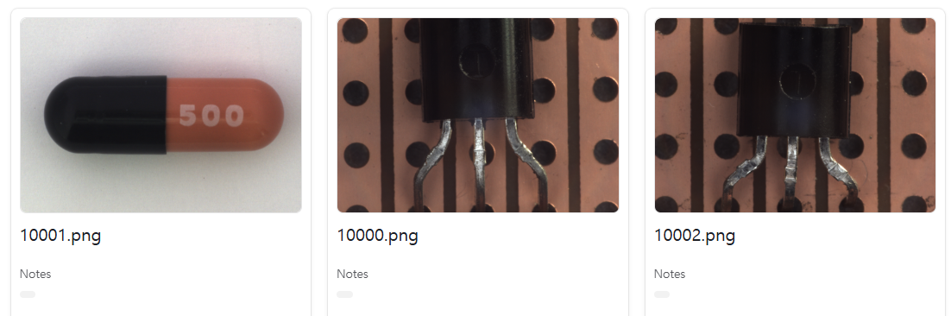
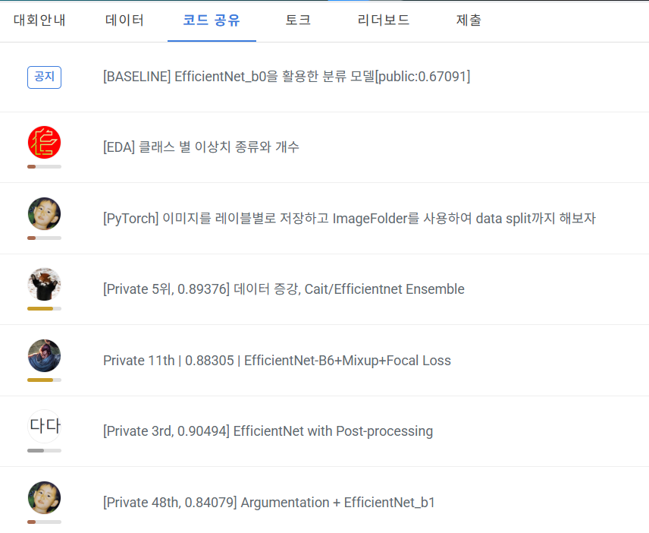

Slide 3
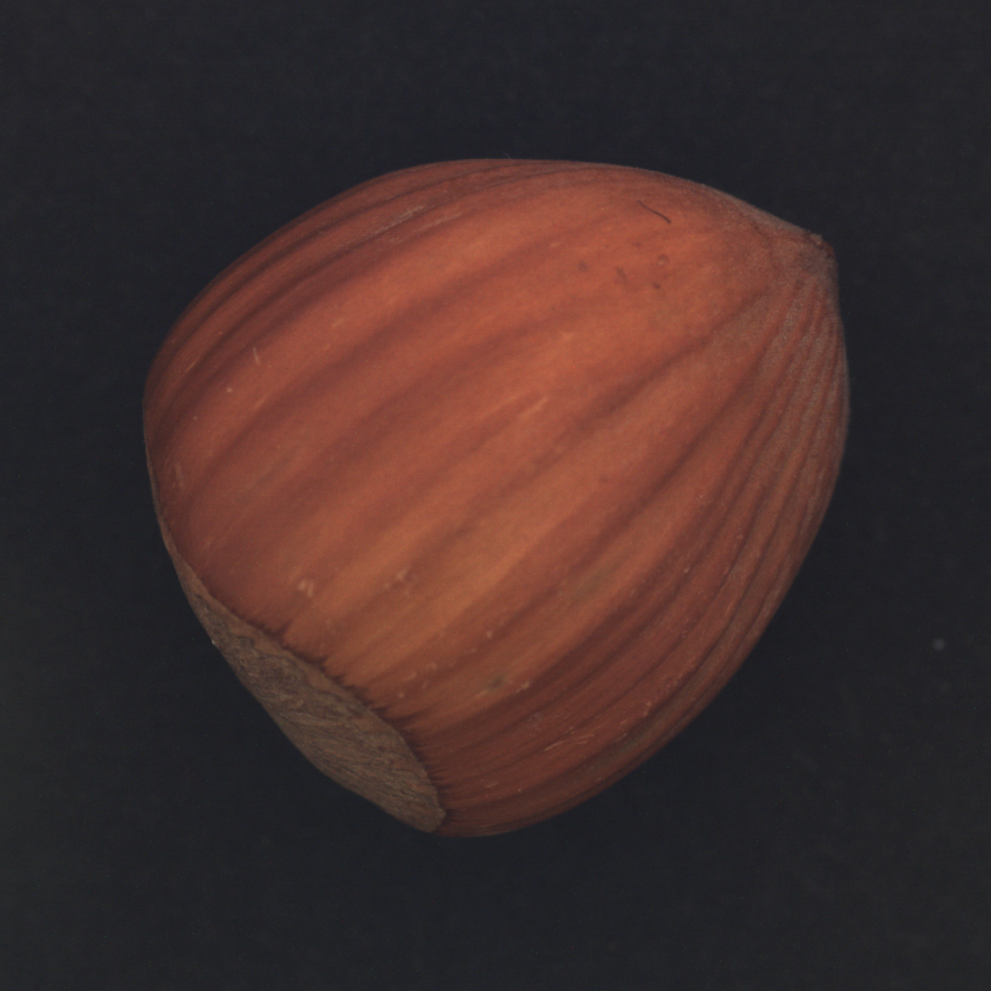
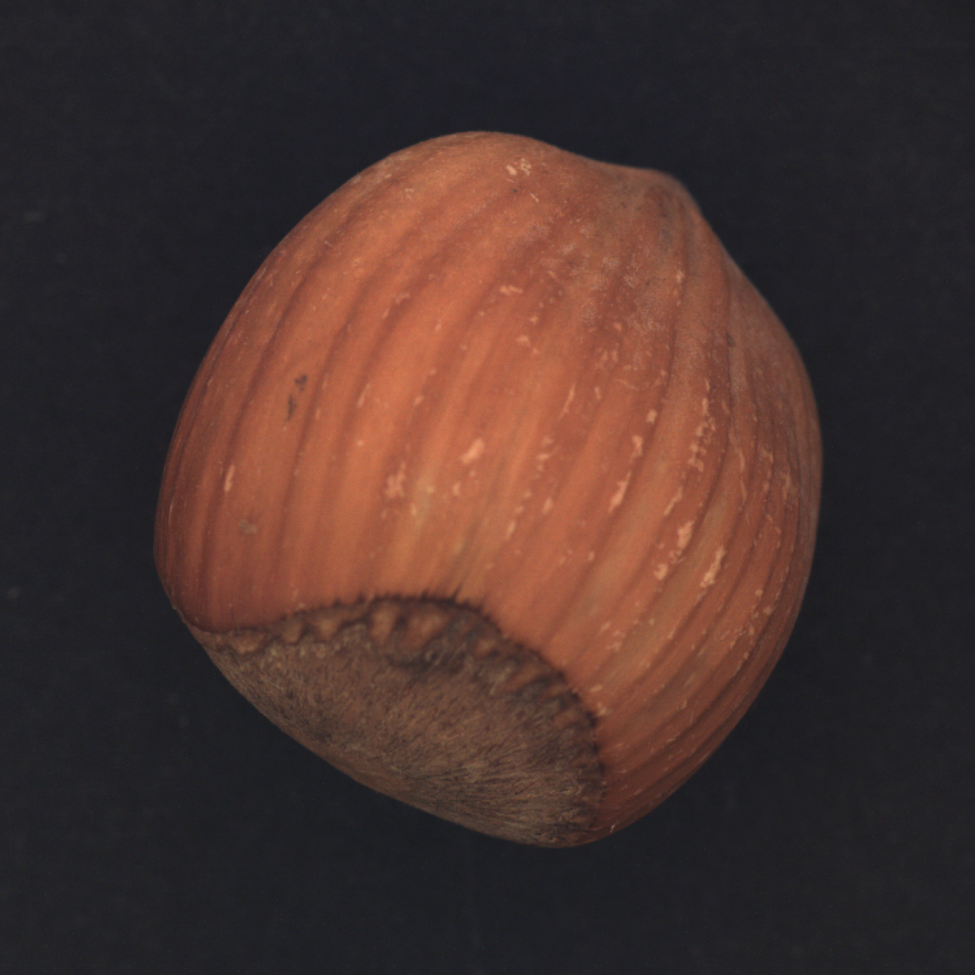
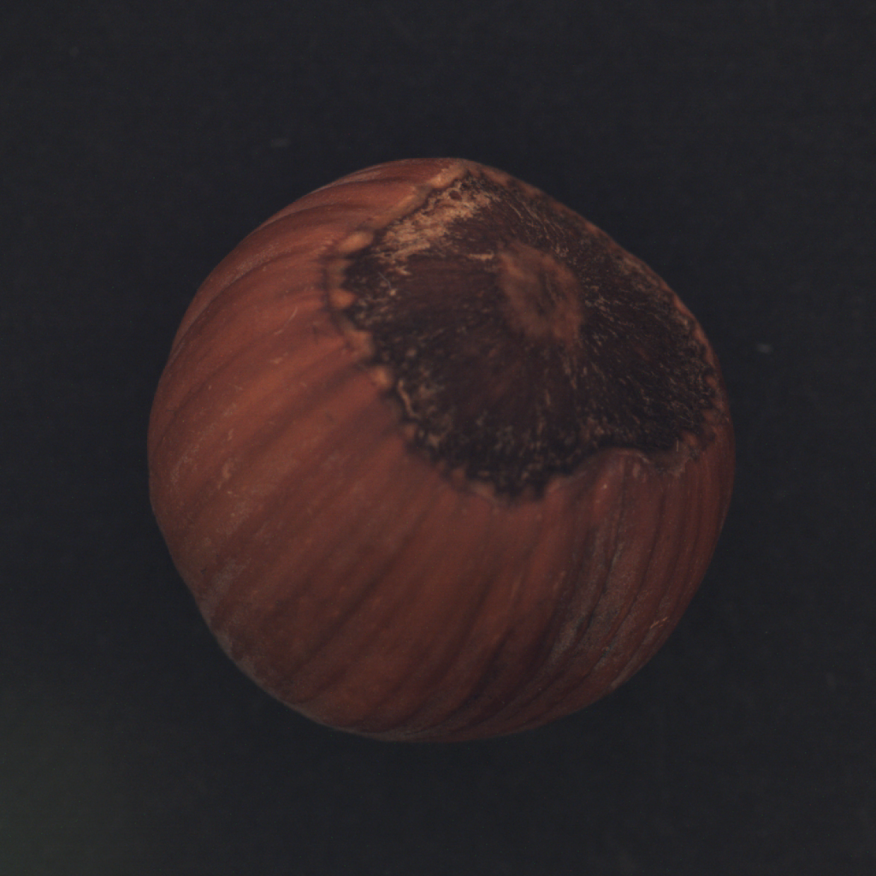
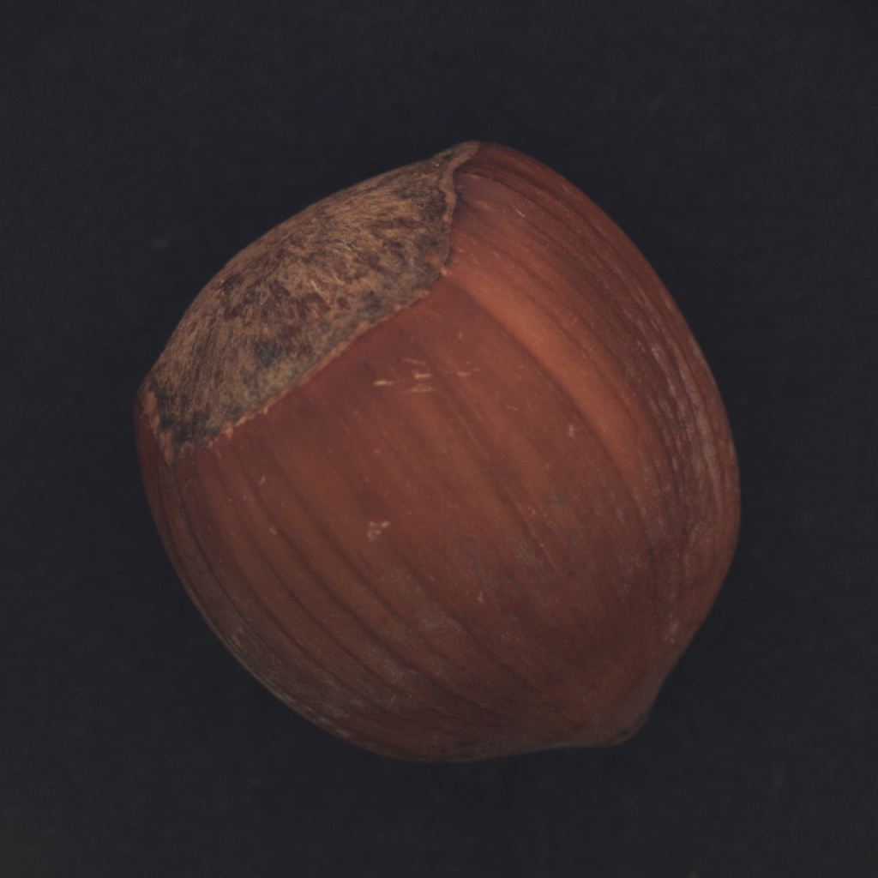
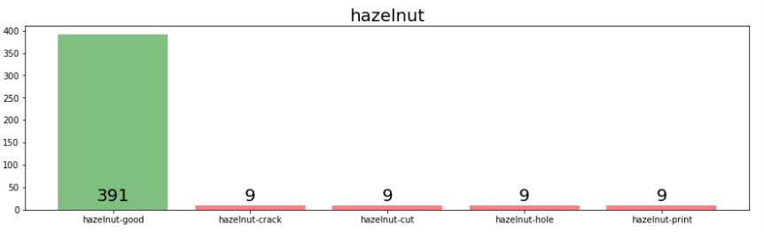
대회 핵심 내용
15종류의 사물 데이터 (88개의 클래스)
사물의 상태에 따라 이미지가 분류되어 있음
사물의 종류, 정상/비정상 샘플을 분류
Macro F1 score 평가지표
사물의 종류와 상태를 분류하는 이상 탐지 알고리즘을 개발하는 것이 목적

Slide 4
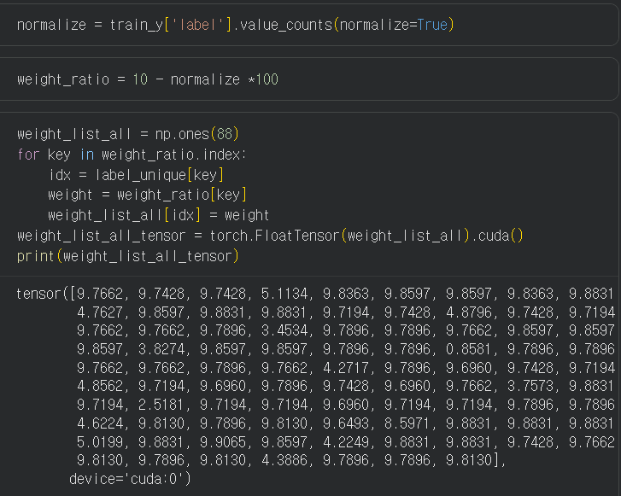
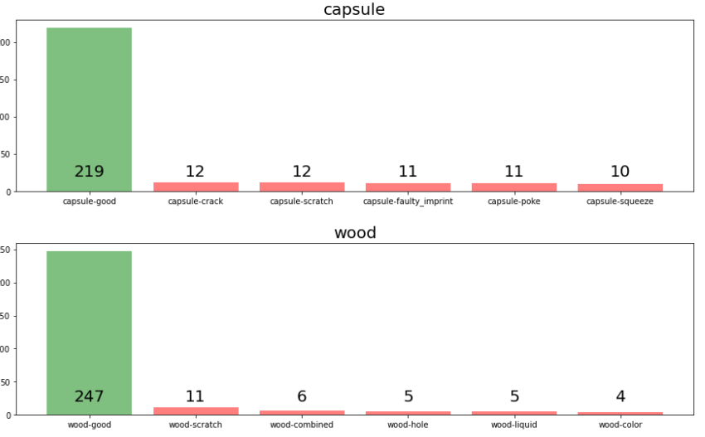
코드 핵심 내용
클래스 불균형은 가중치를 통해 해결
각 라벨의 비율이 적을수록 가중치를
높게 설정

Slide 5
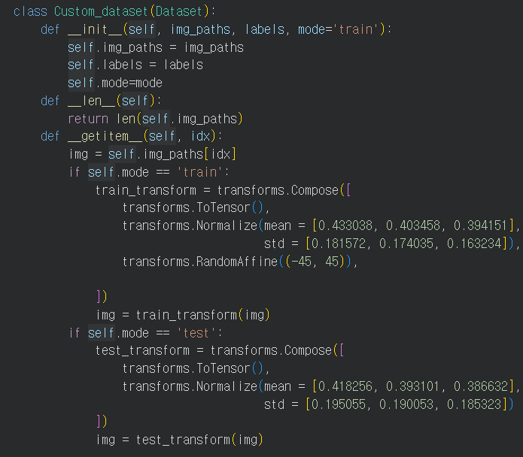
코드 핵심 내용
학습 안정성 확보를 위해
정규화 및 데이터 증강 진행

Slide 6
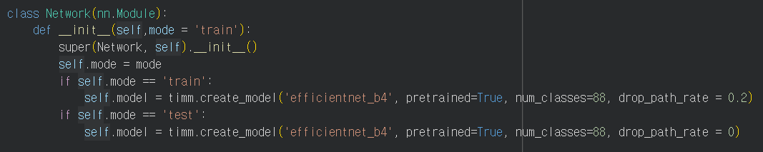
코드 핵심 내용
EfficientNet-b4 모델(pretrained) 사용
마지막 FC 레이어 출력 차원만 클래스 개수(88)로 변경

Slide 7
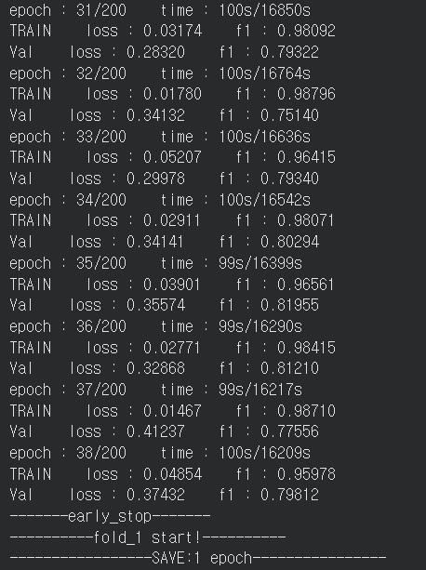
코드 핵심 내용
StratifiedKFold(5-Fold) 사용
각 fold는 최대 200 epoch로 학습하되, 10 epoch 연속으로 좋아지지 않으면 early stop
학습이 끝나면 각 fold에서 저장했던 best 모델을 불러와 test 데이터에 대해 예측 진행
성능이 가장 좋은 fold 3개만 골라 평균을 냄(앙상블)

